Slide 1
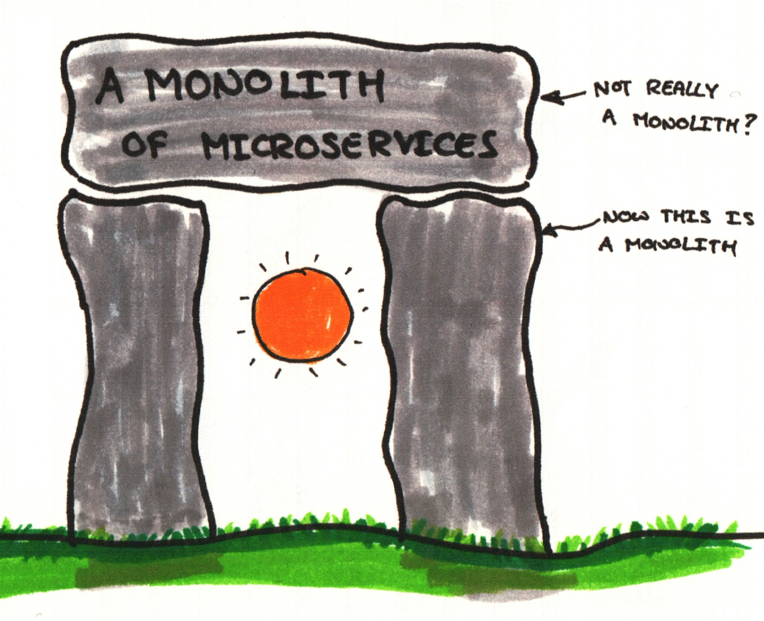
@ijohnson_tnf

Slide 2
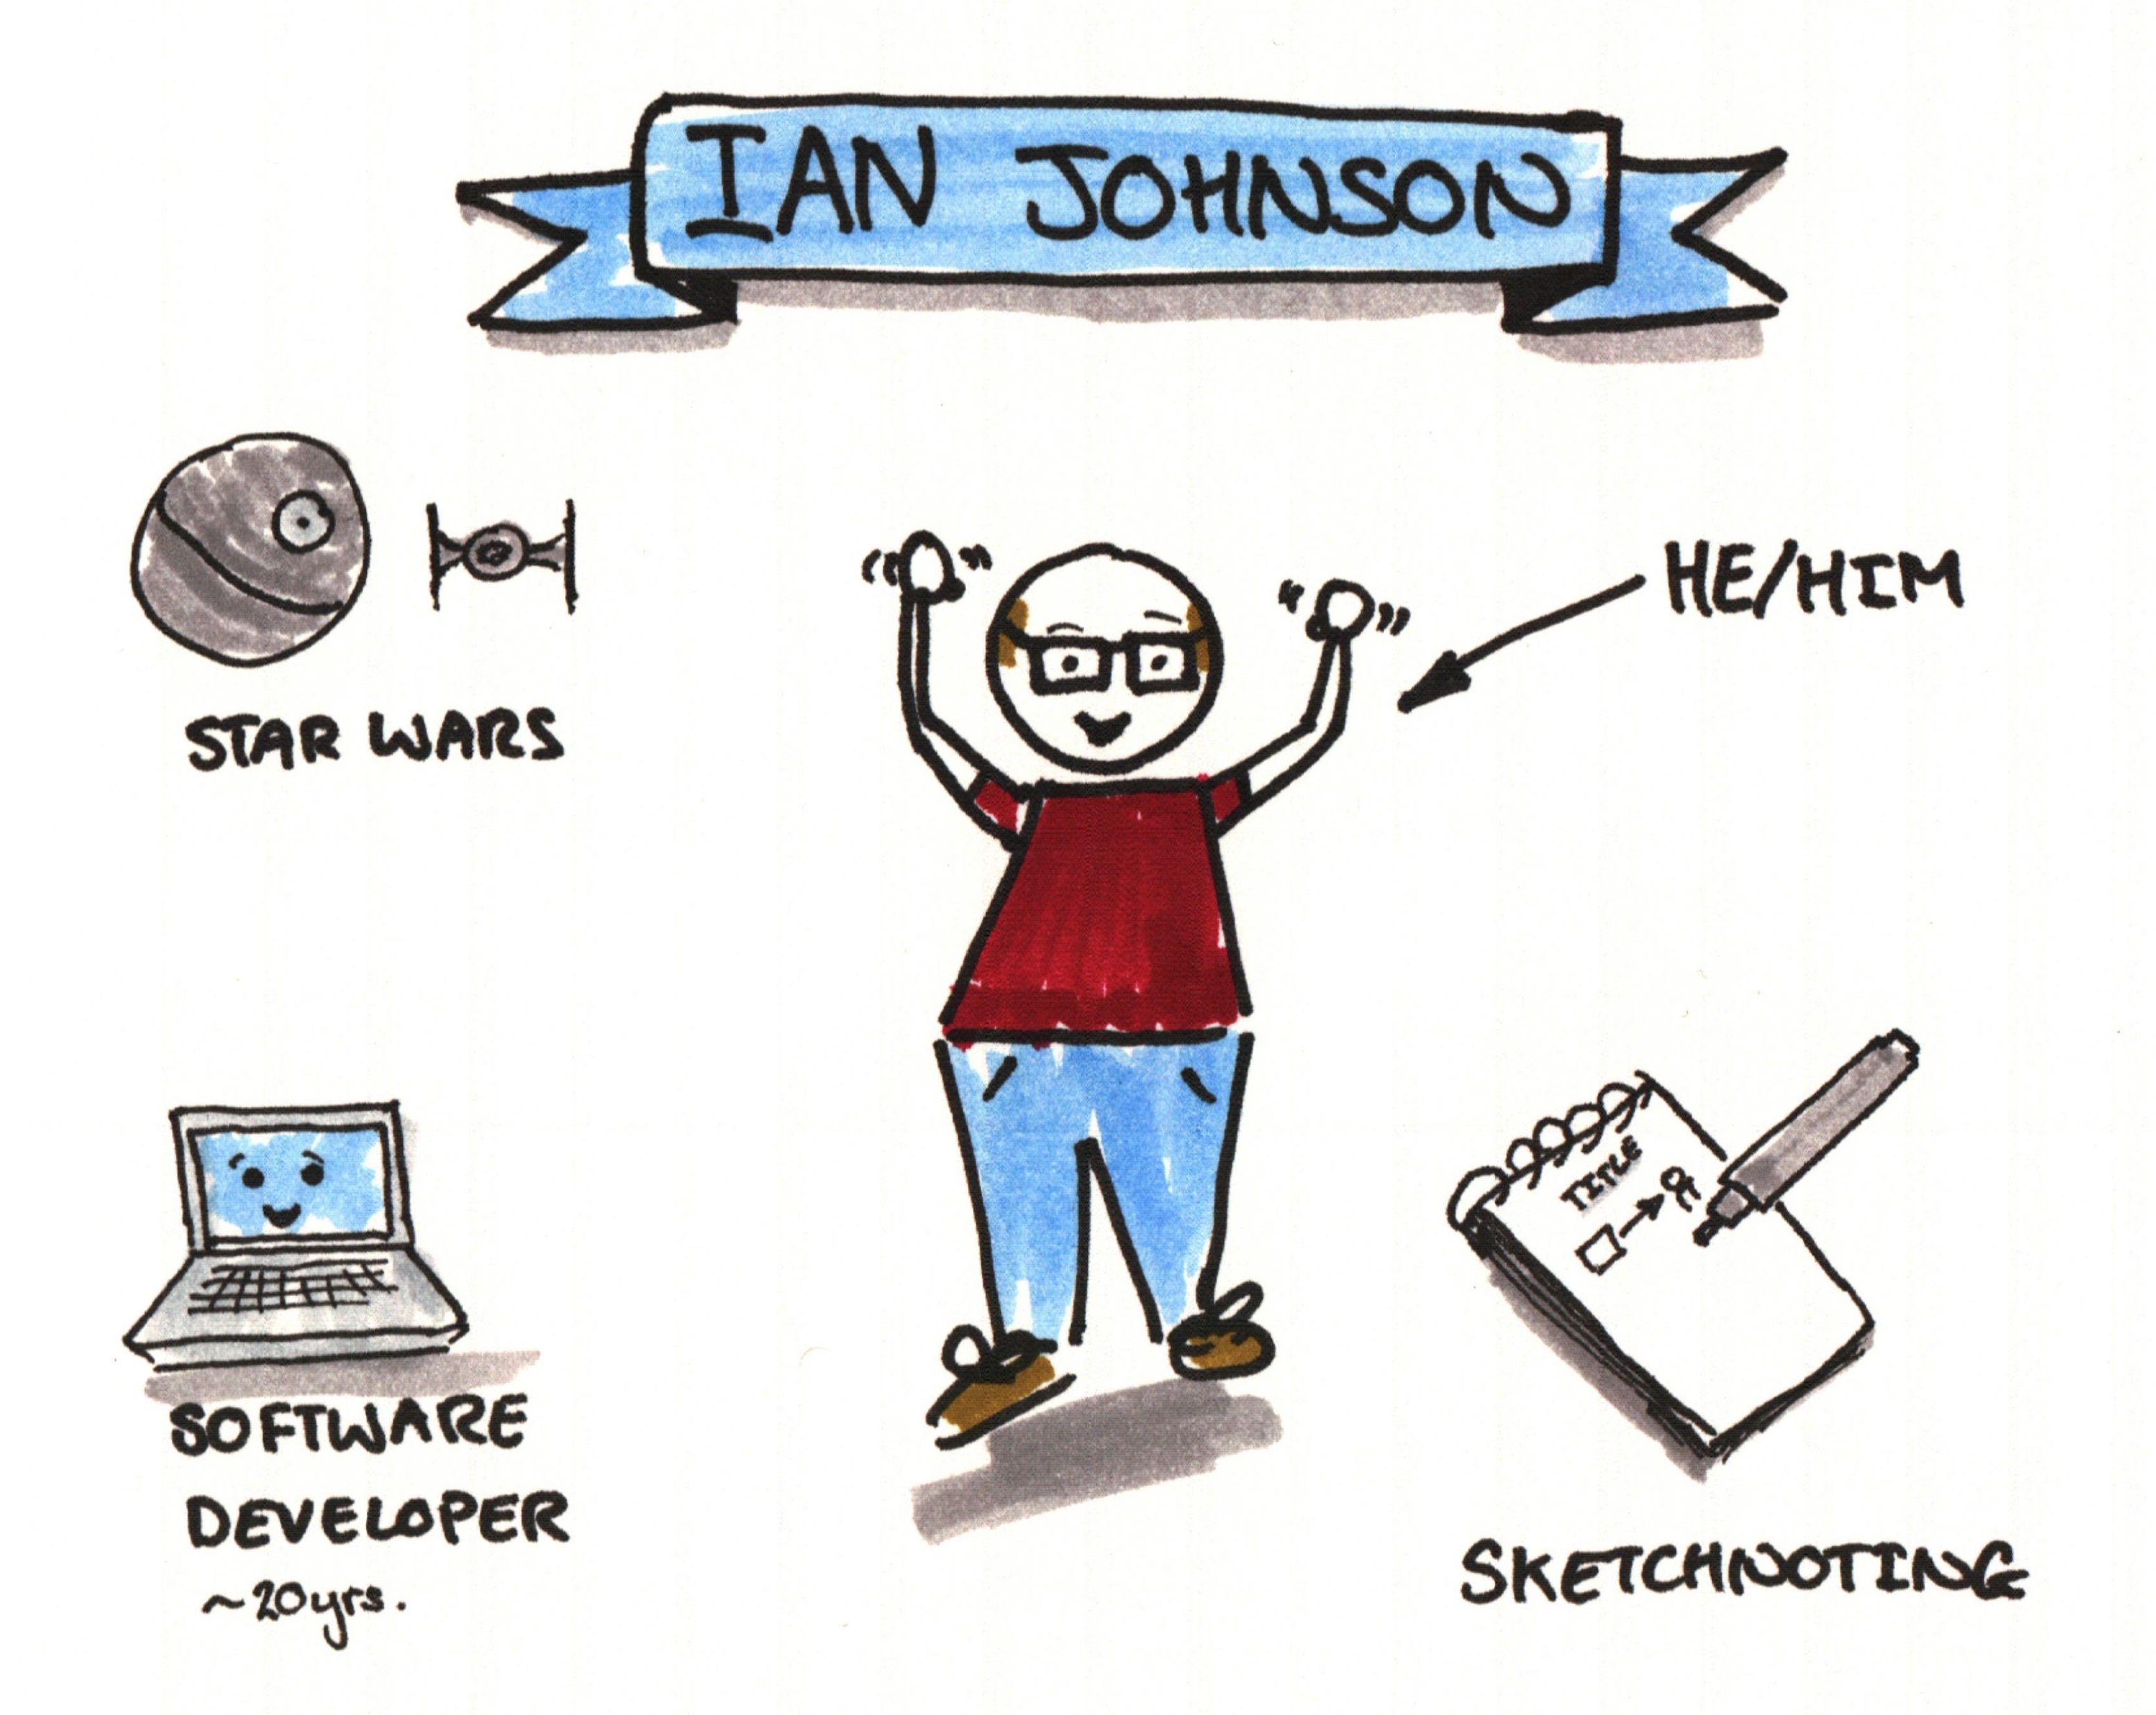
@ijohnson_tnf

Slide 3







Slide 4
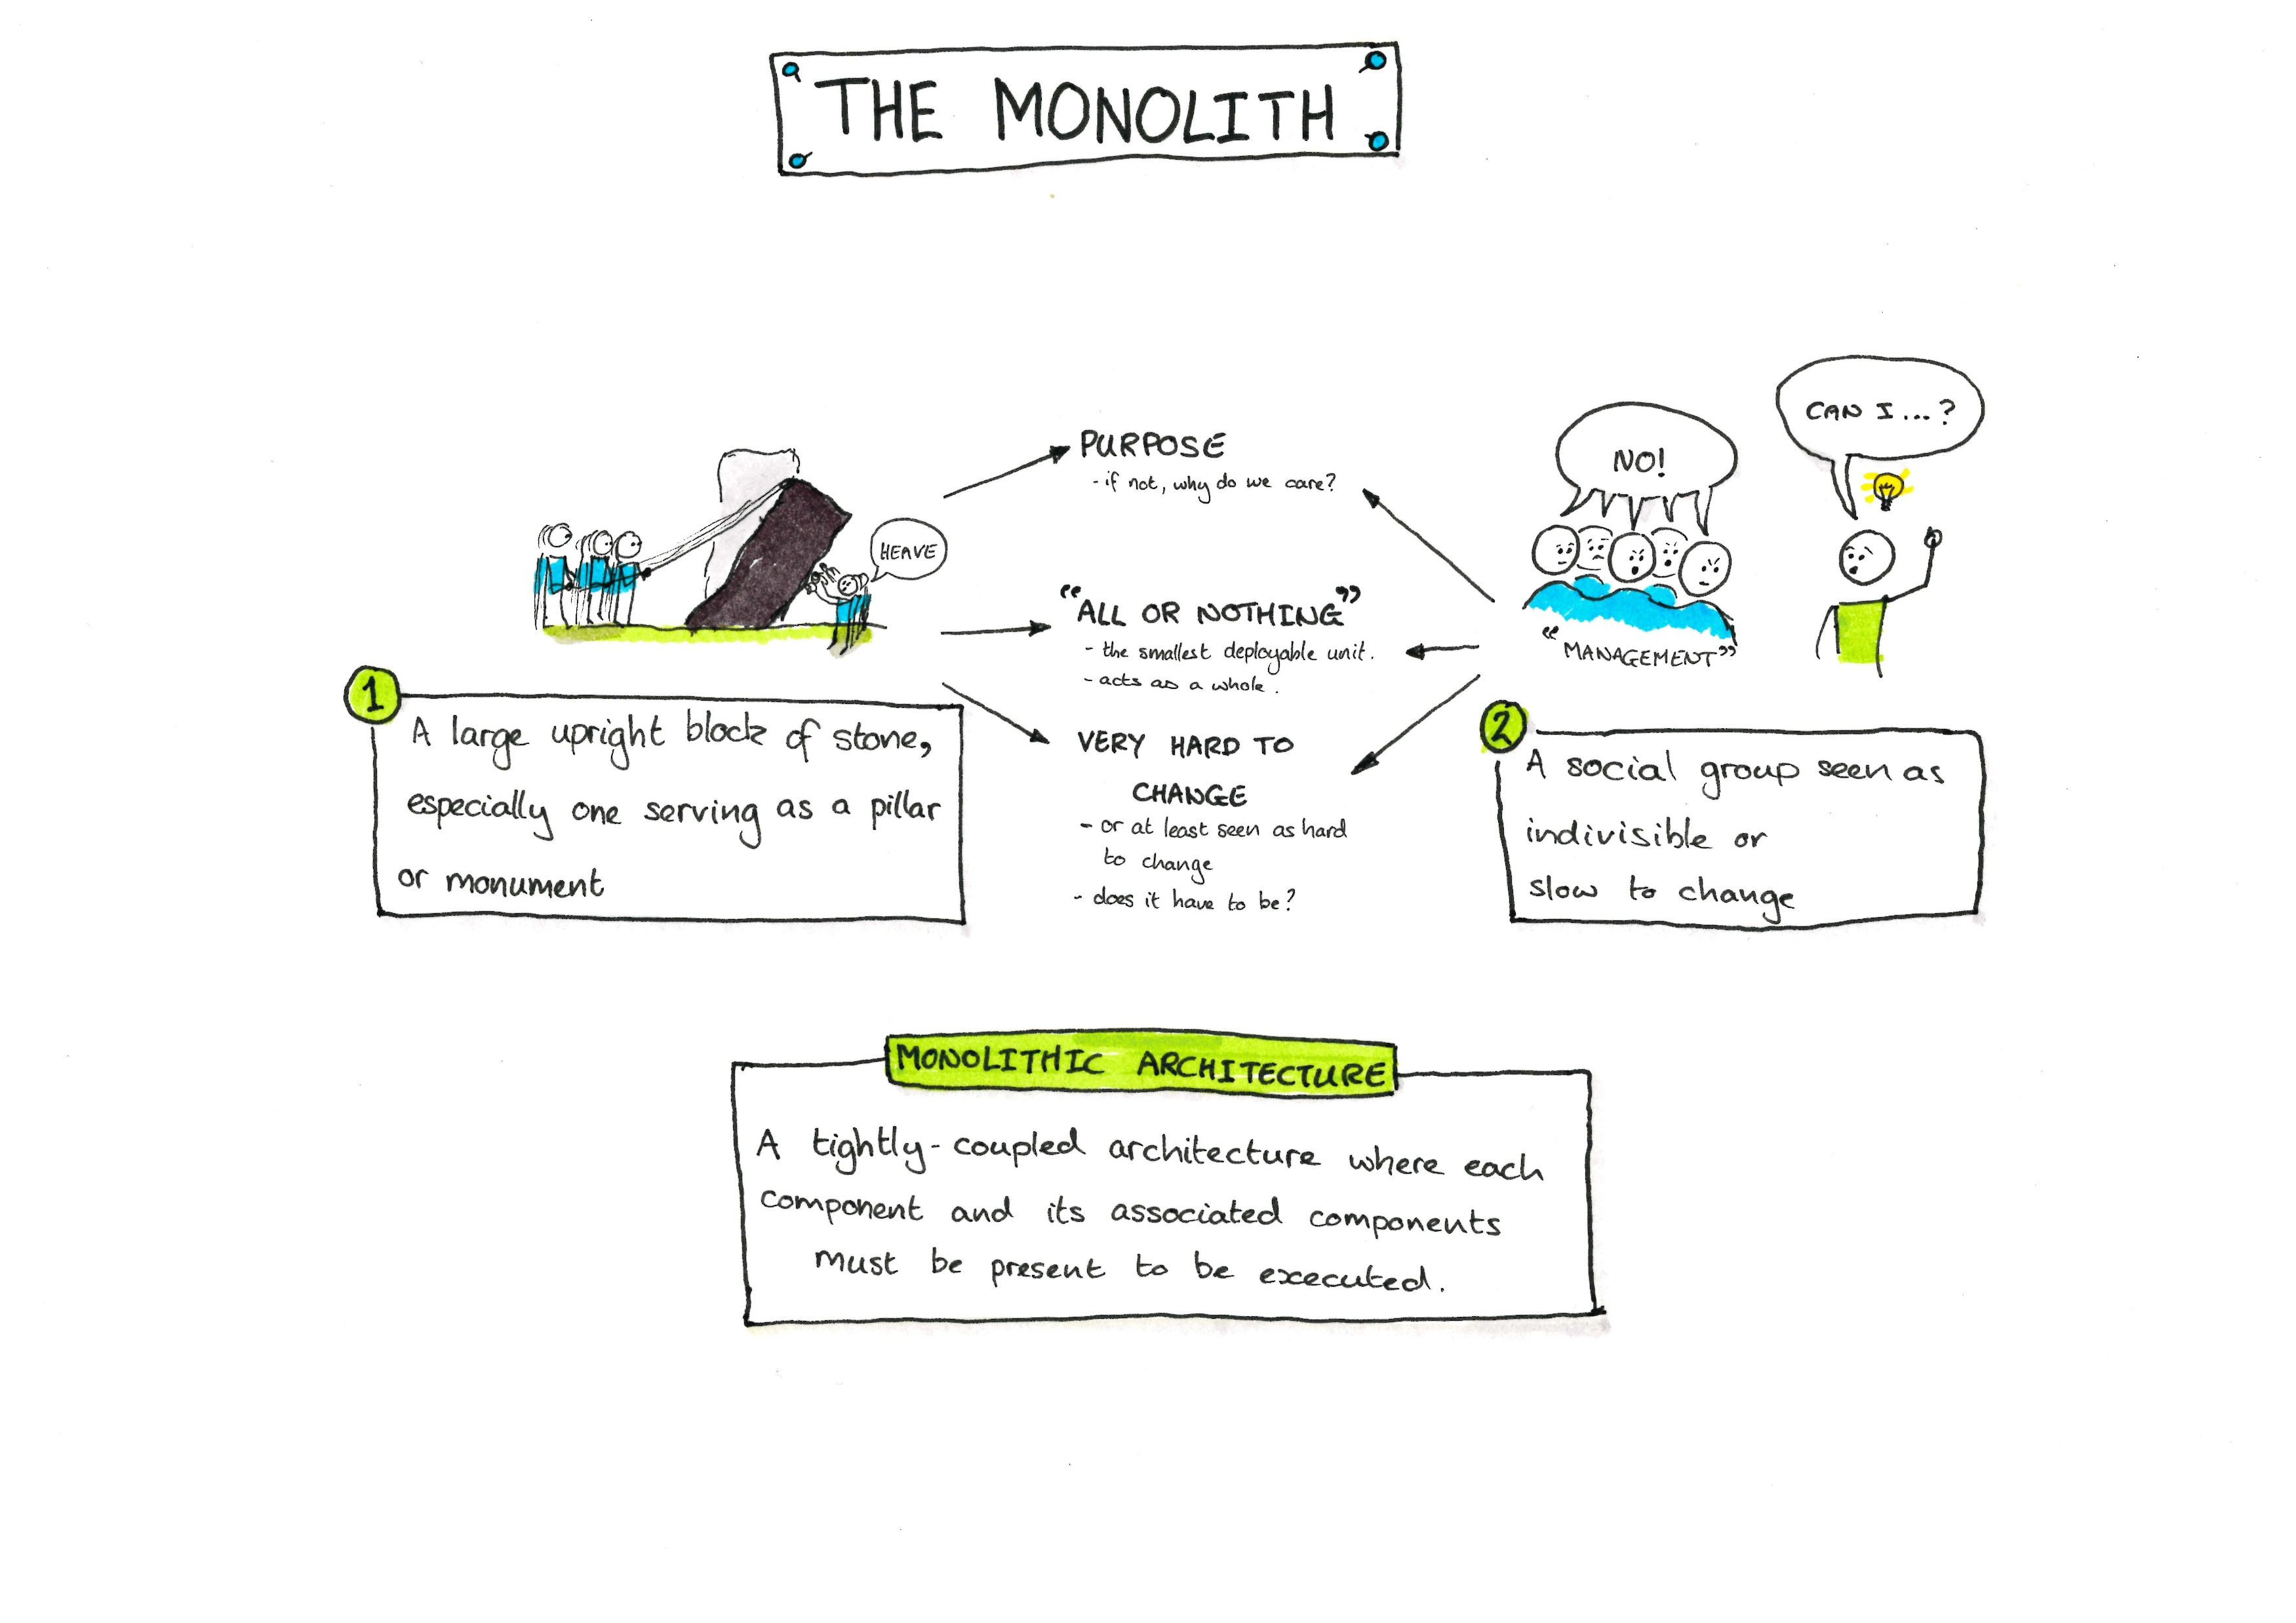
@ijohnson_tnf

Slide 5
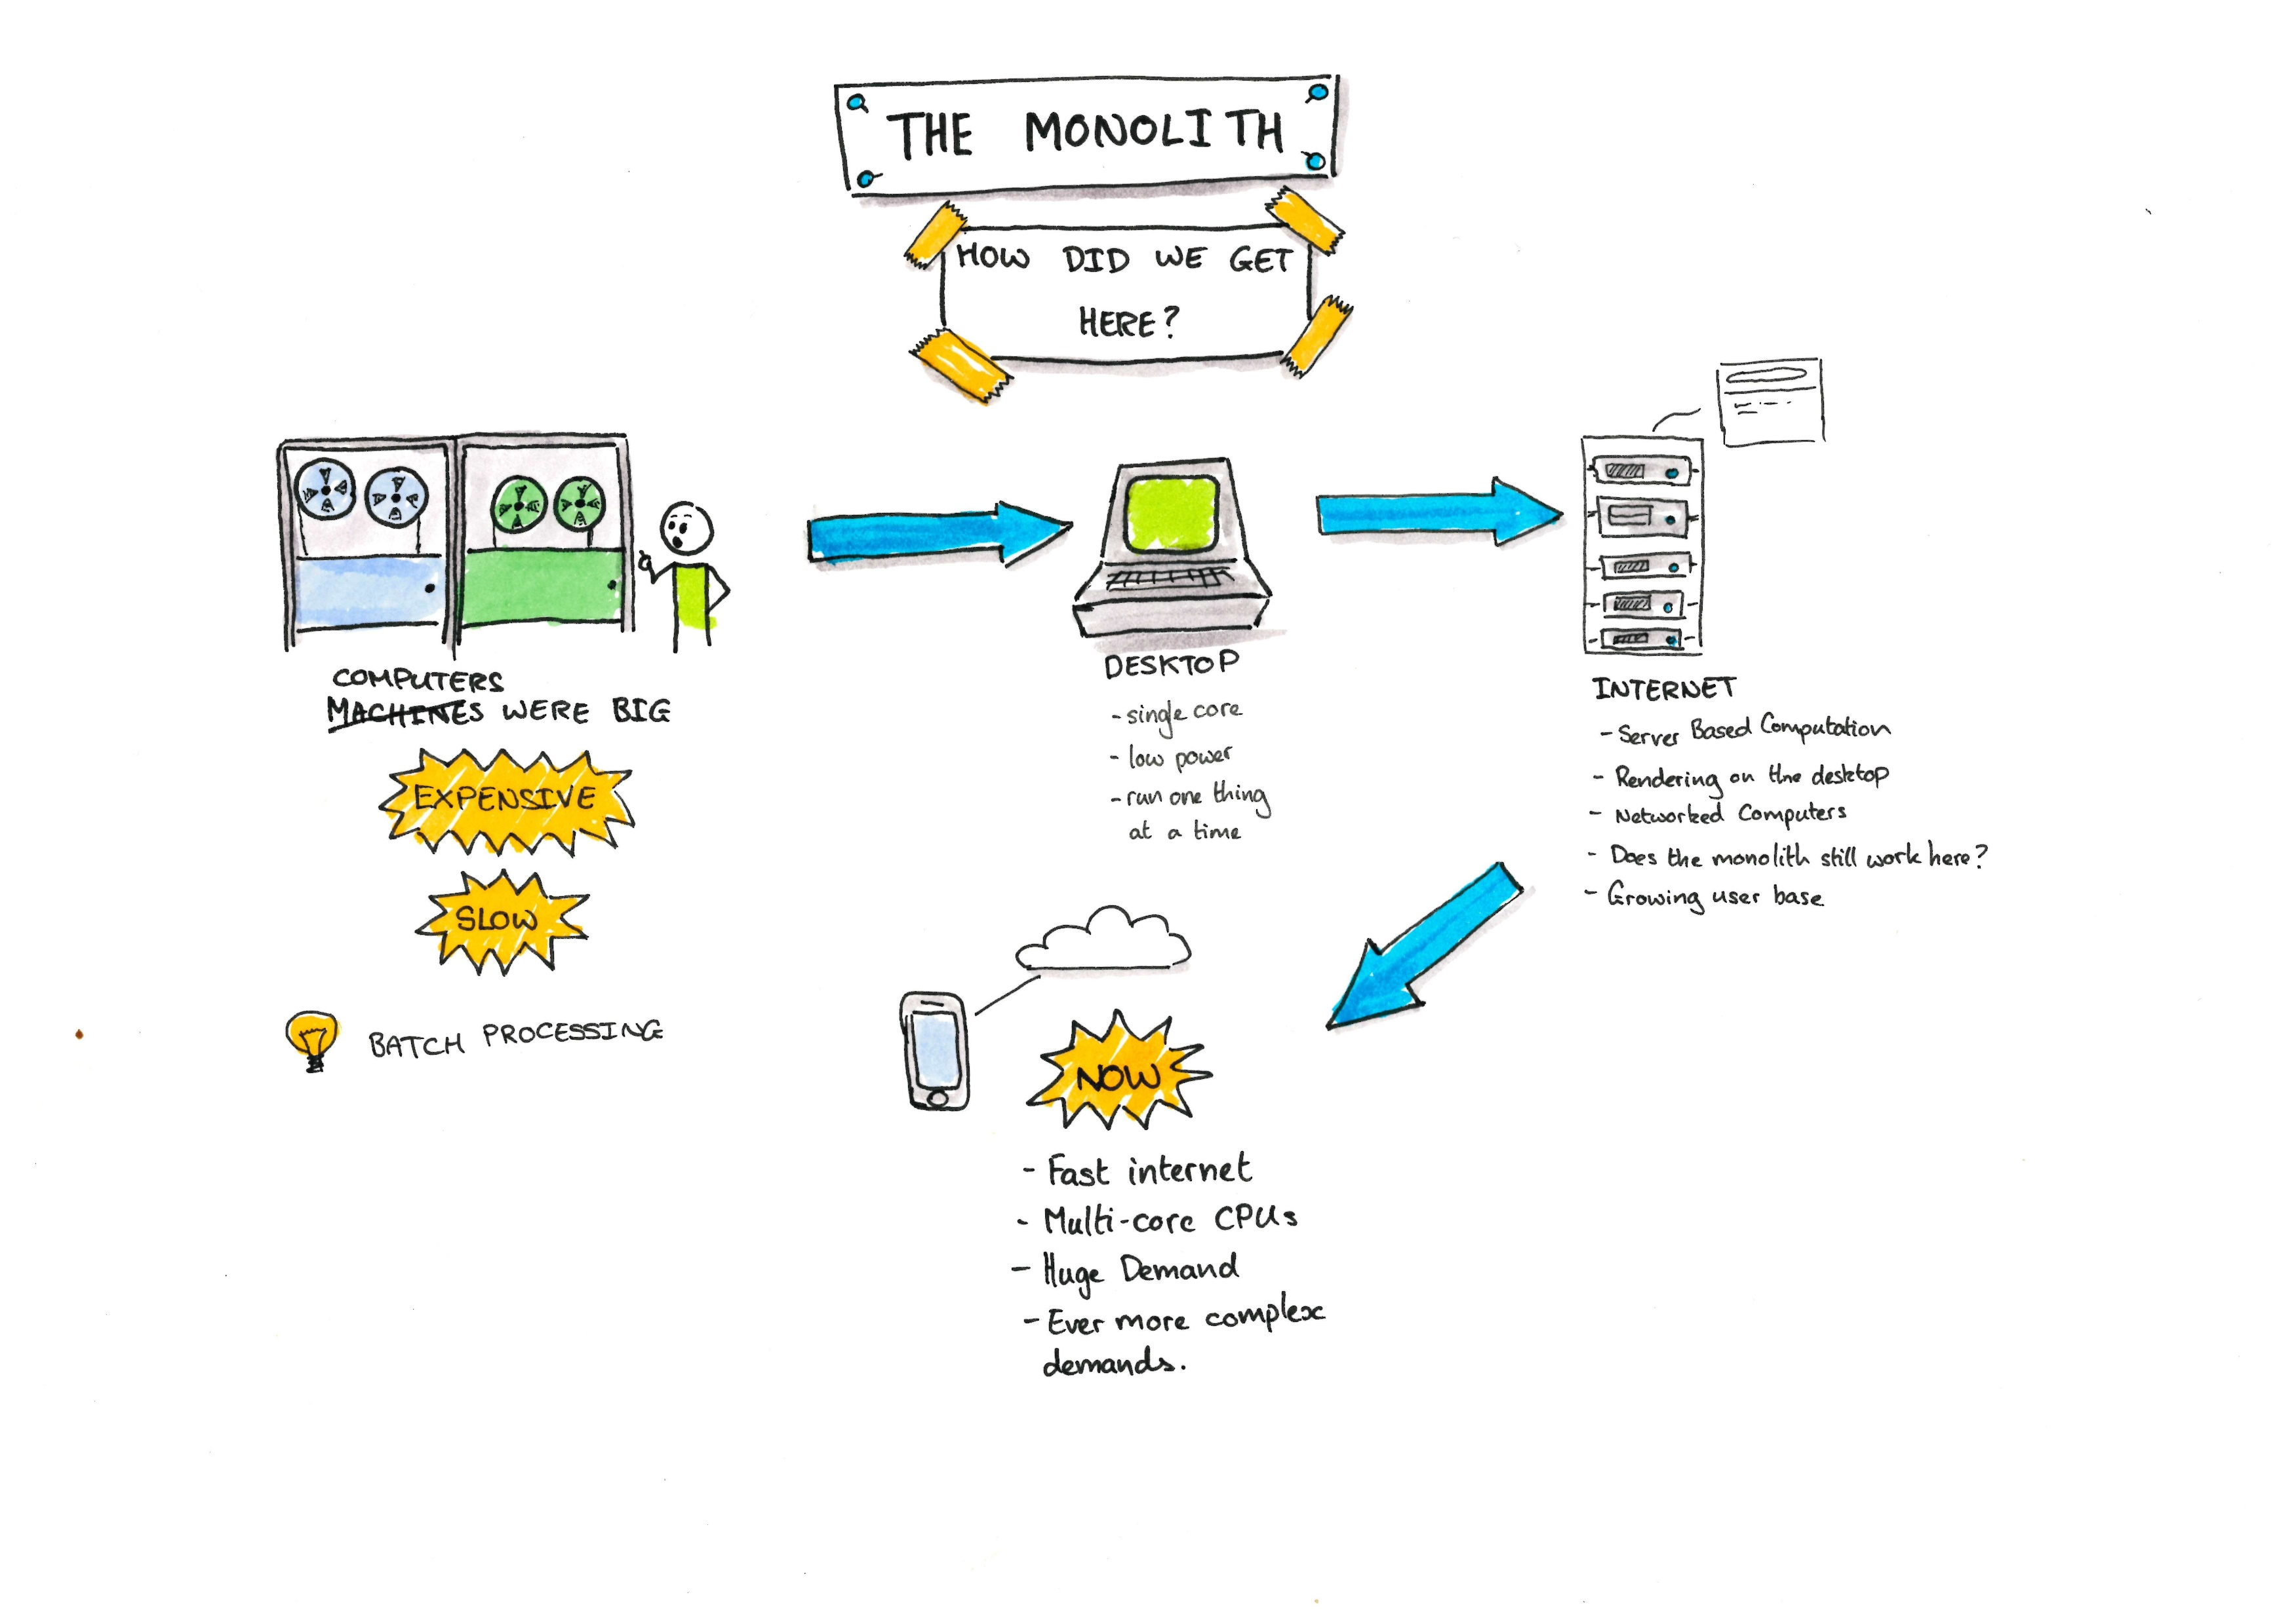
@ijohnson_tnf

Slide 6
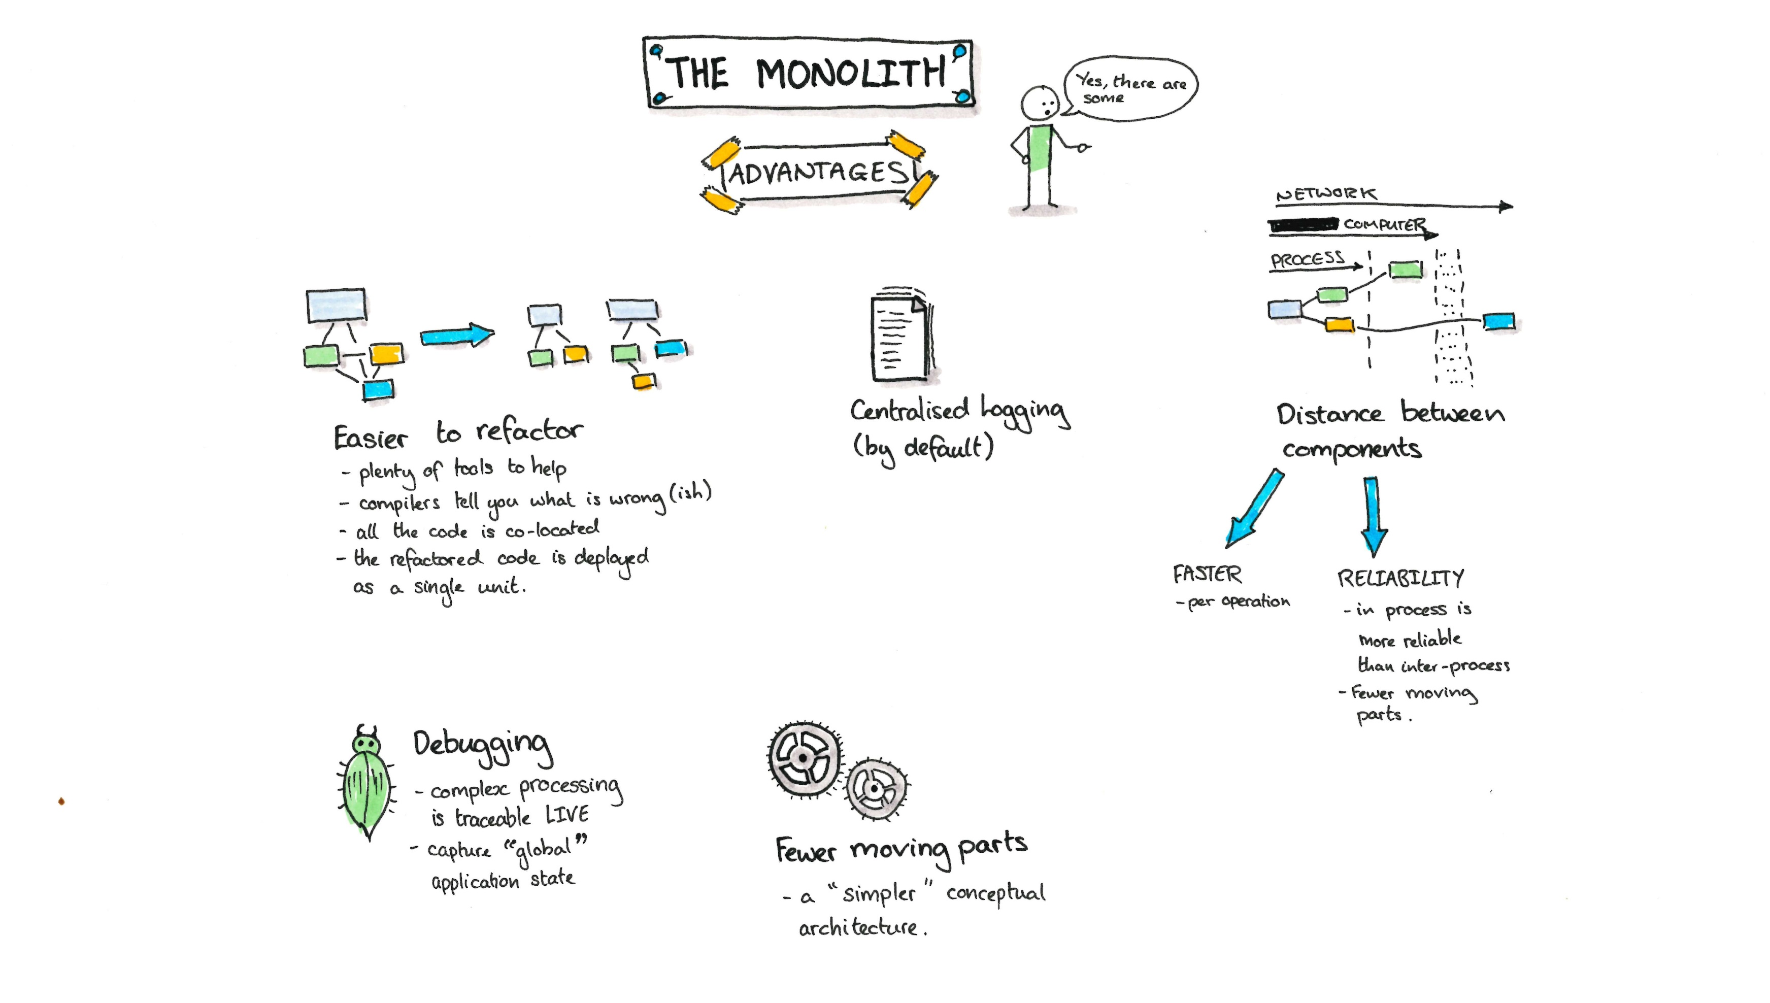
@ijohnson_tnf

Slide 7
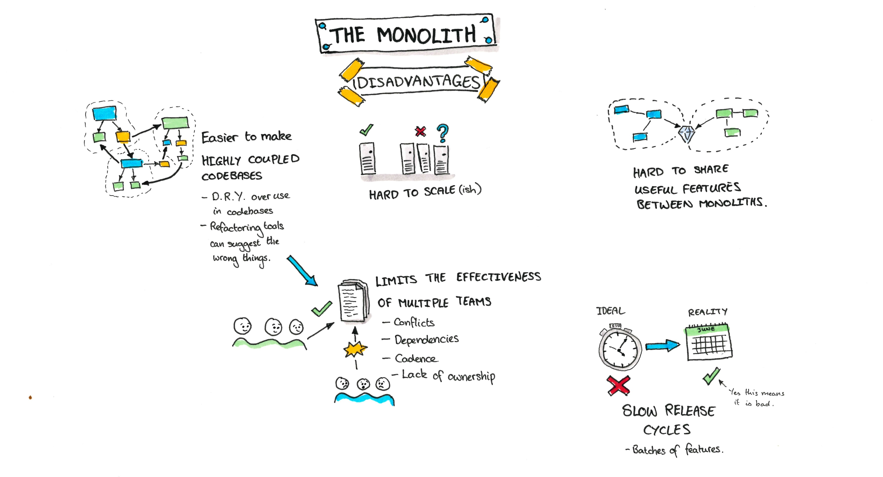
@ijohnson_tnf

Slide 8
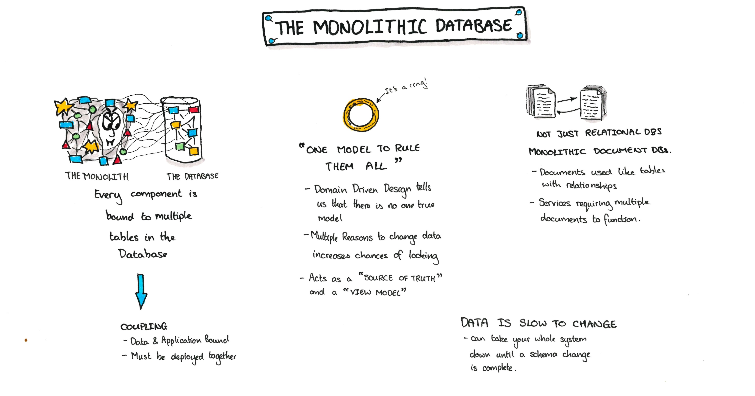
@ijohnson_tnf

Slide 9
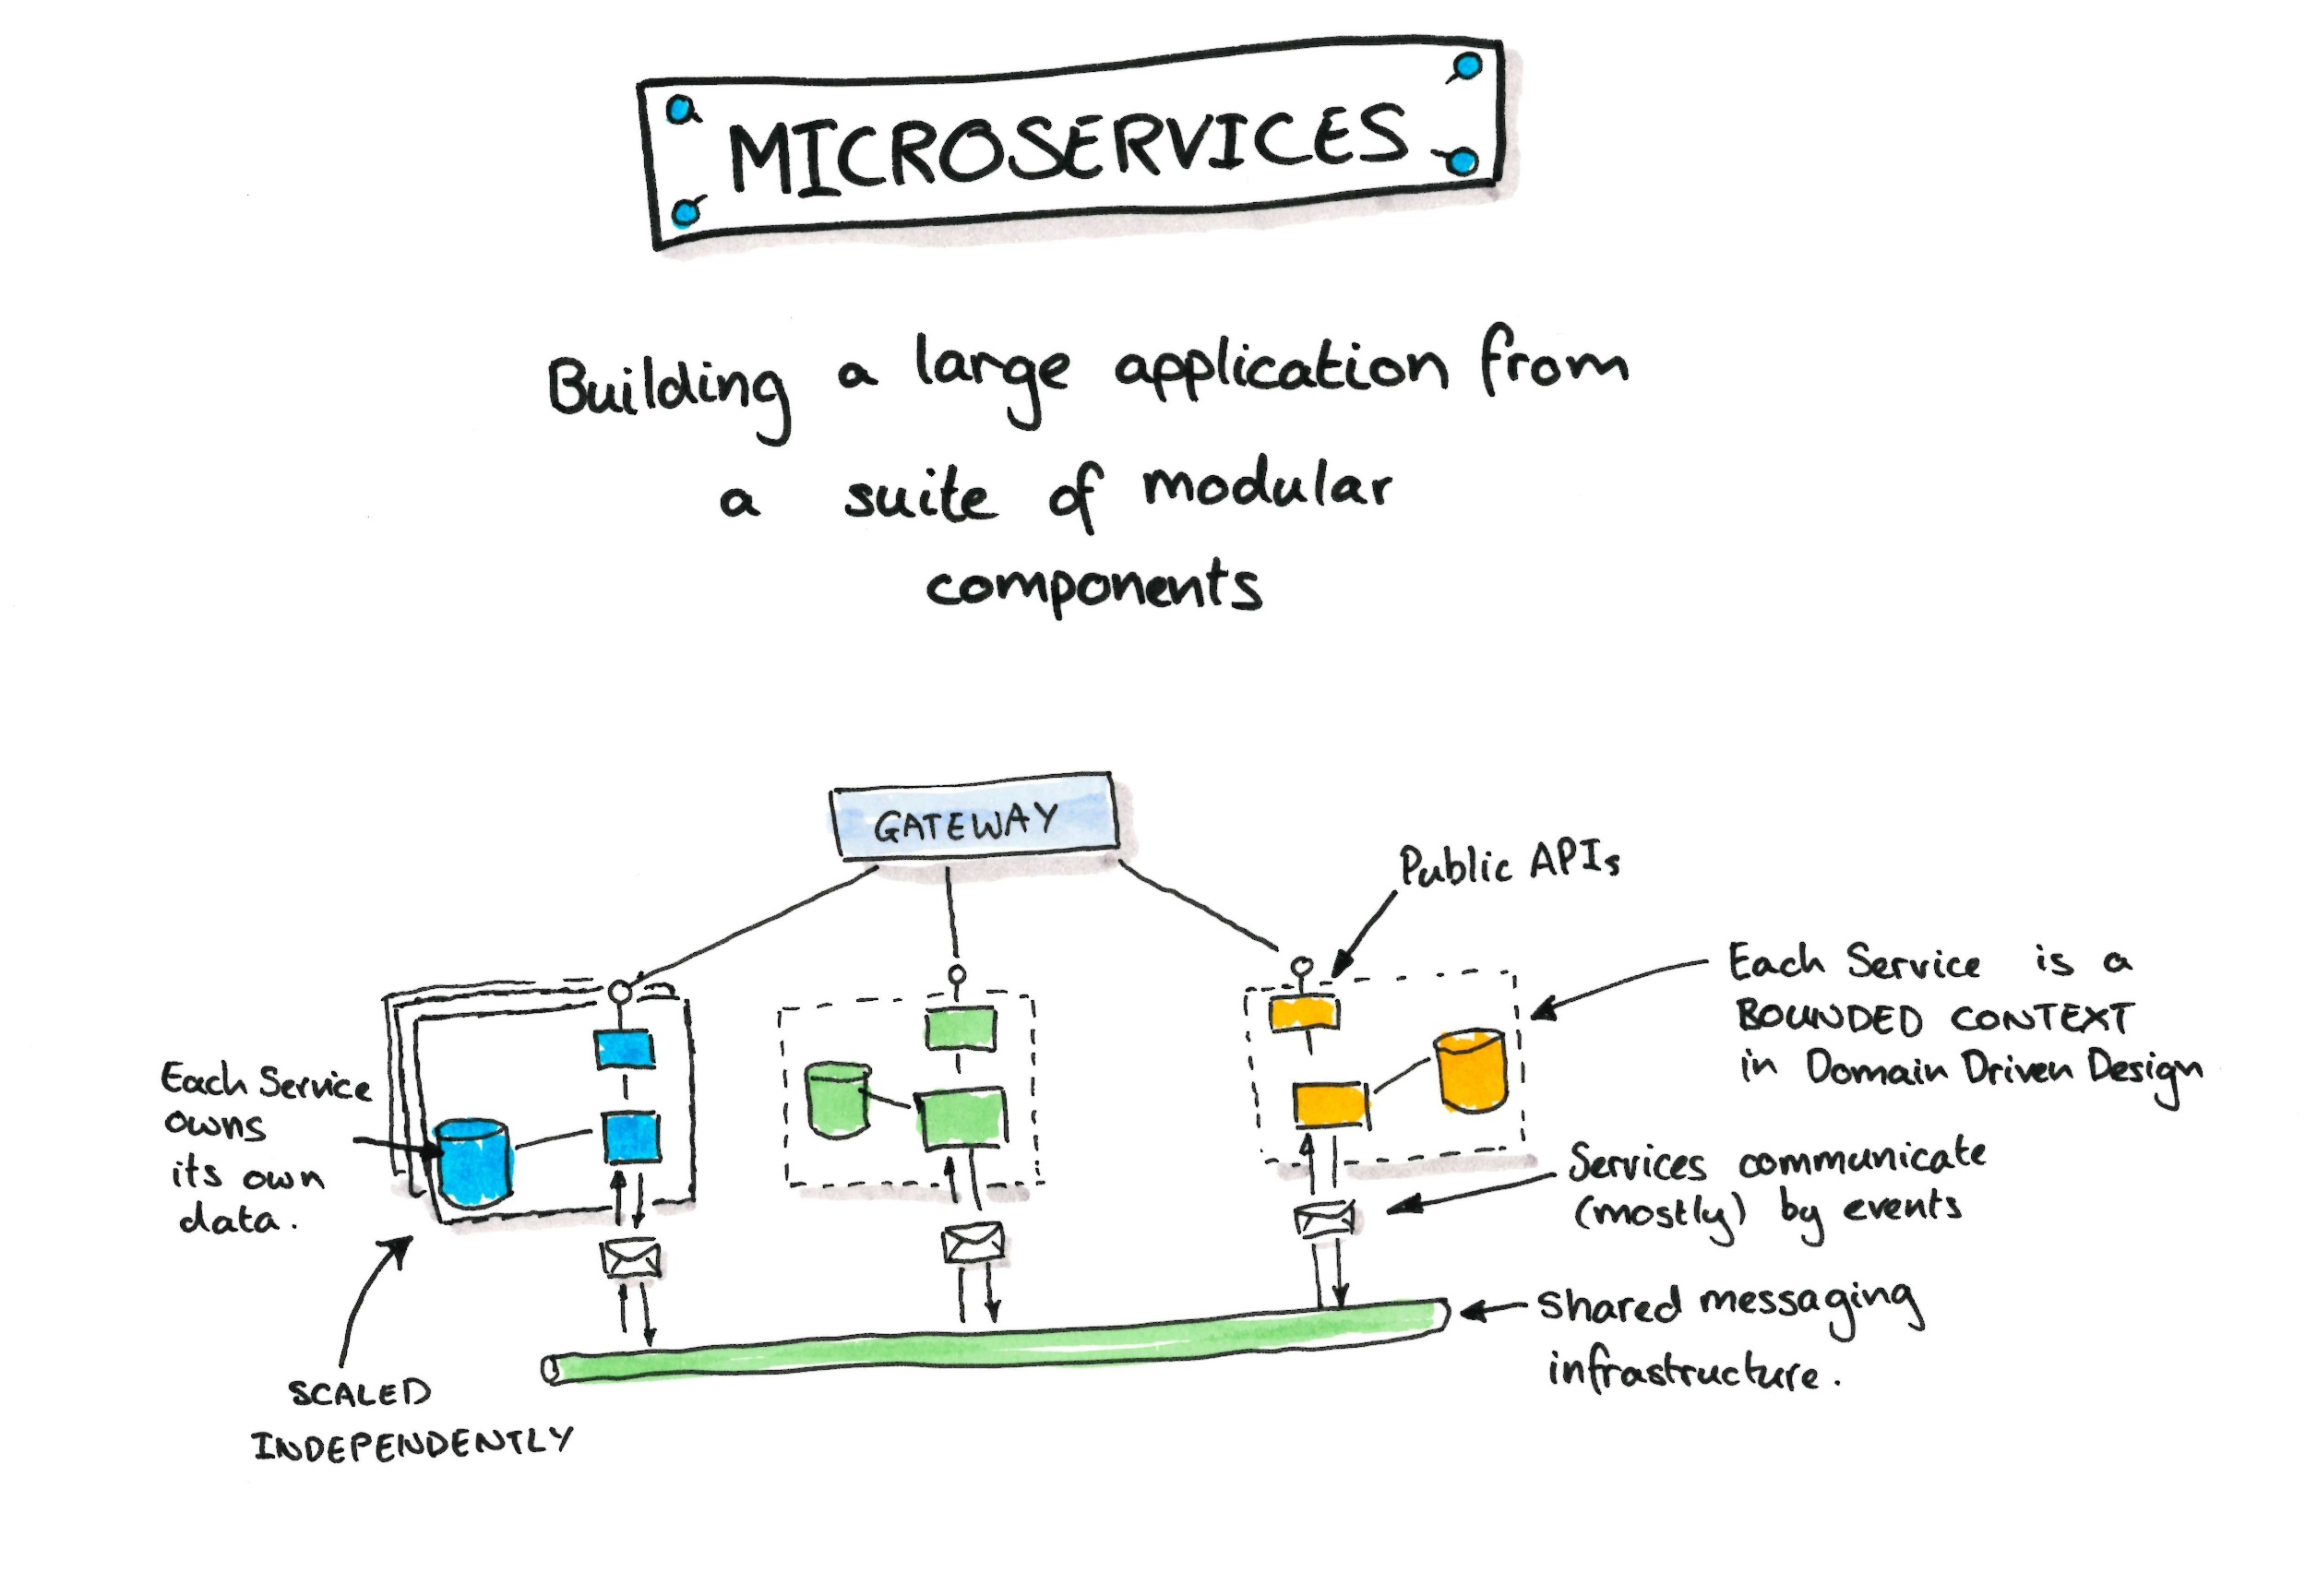
@ijohnson_tnf

Slide 10
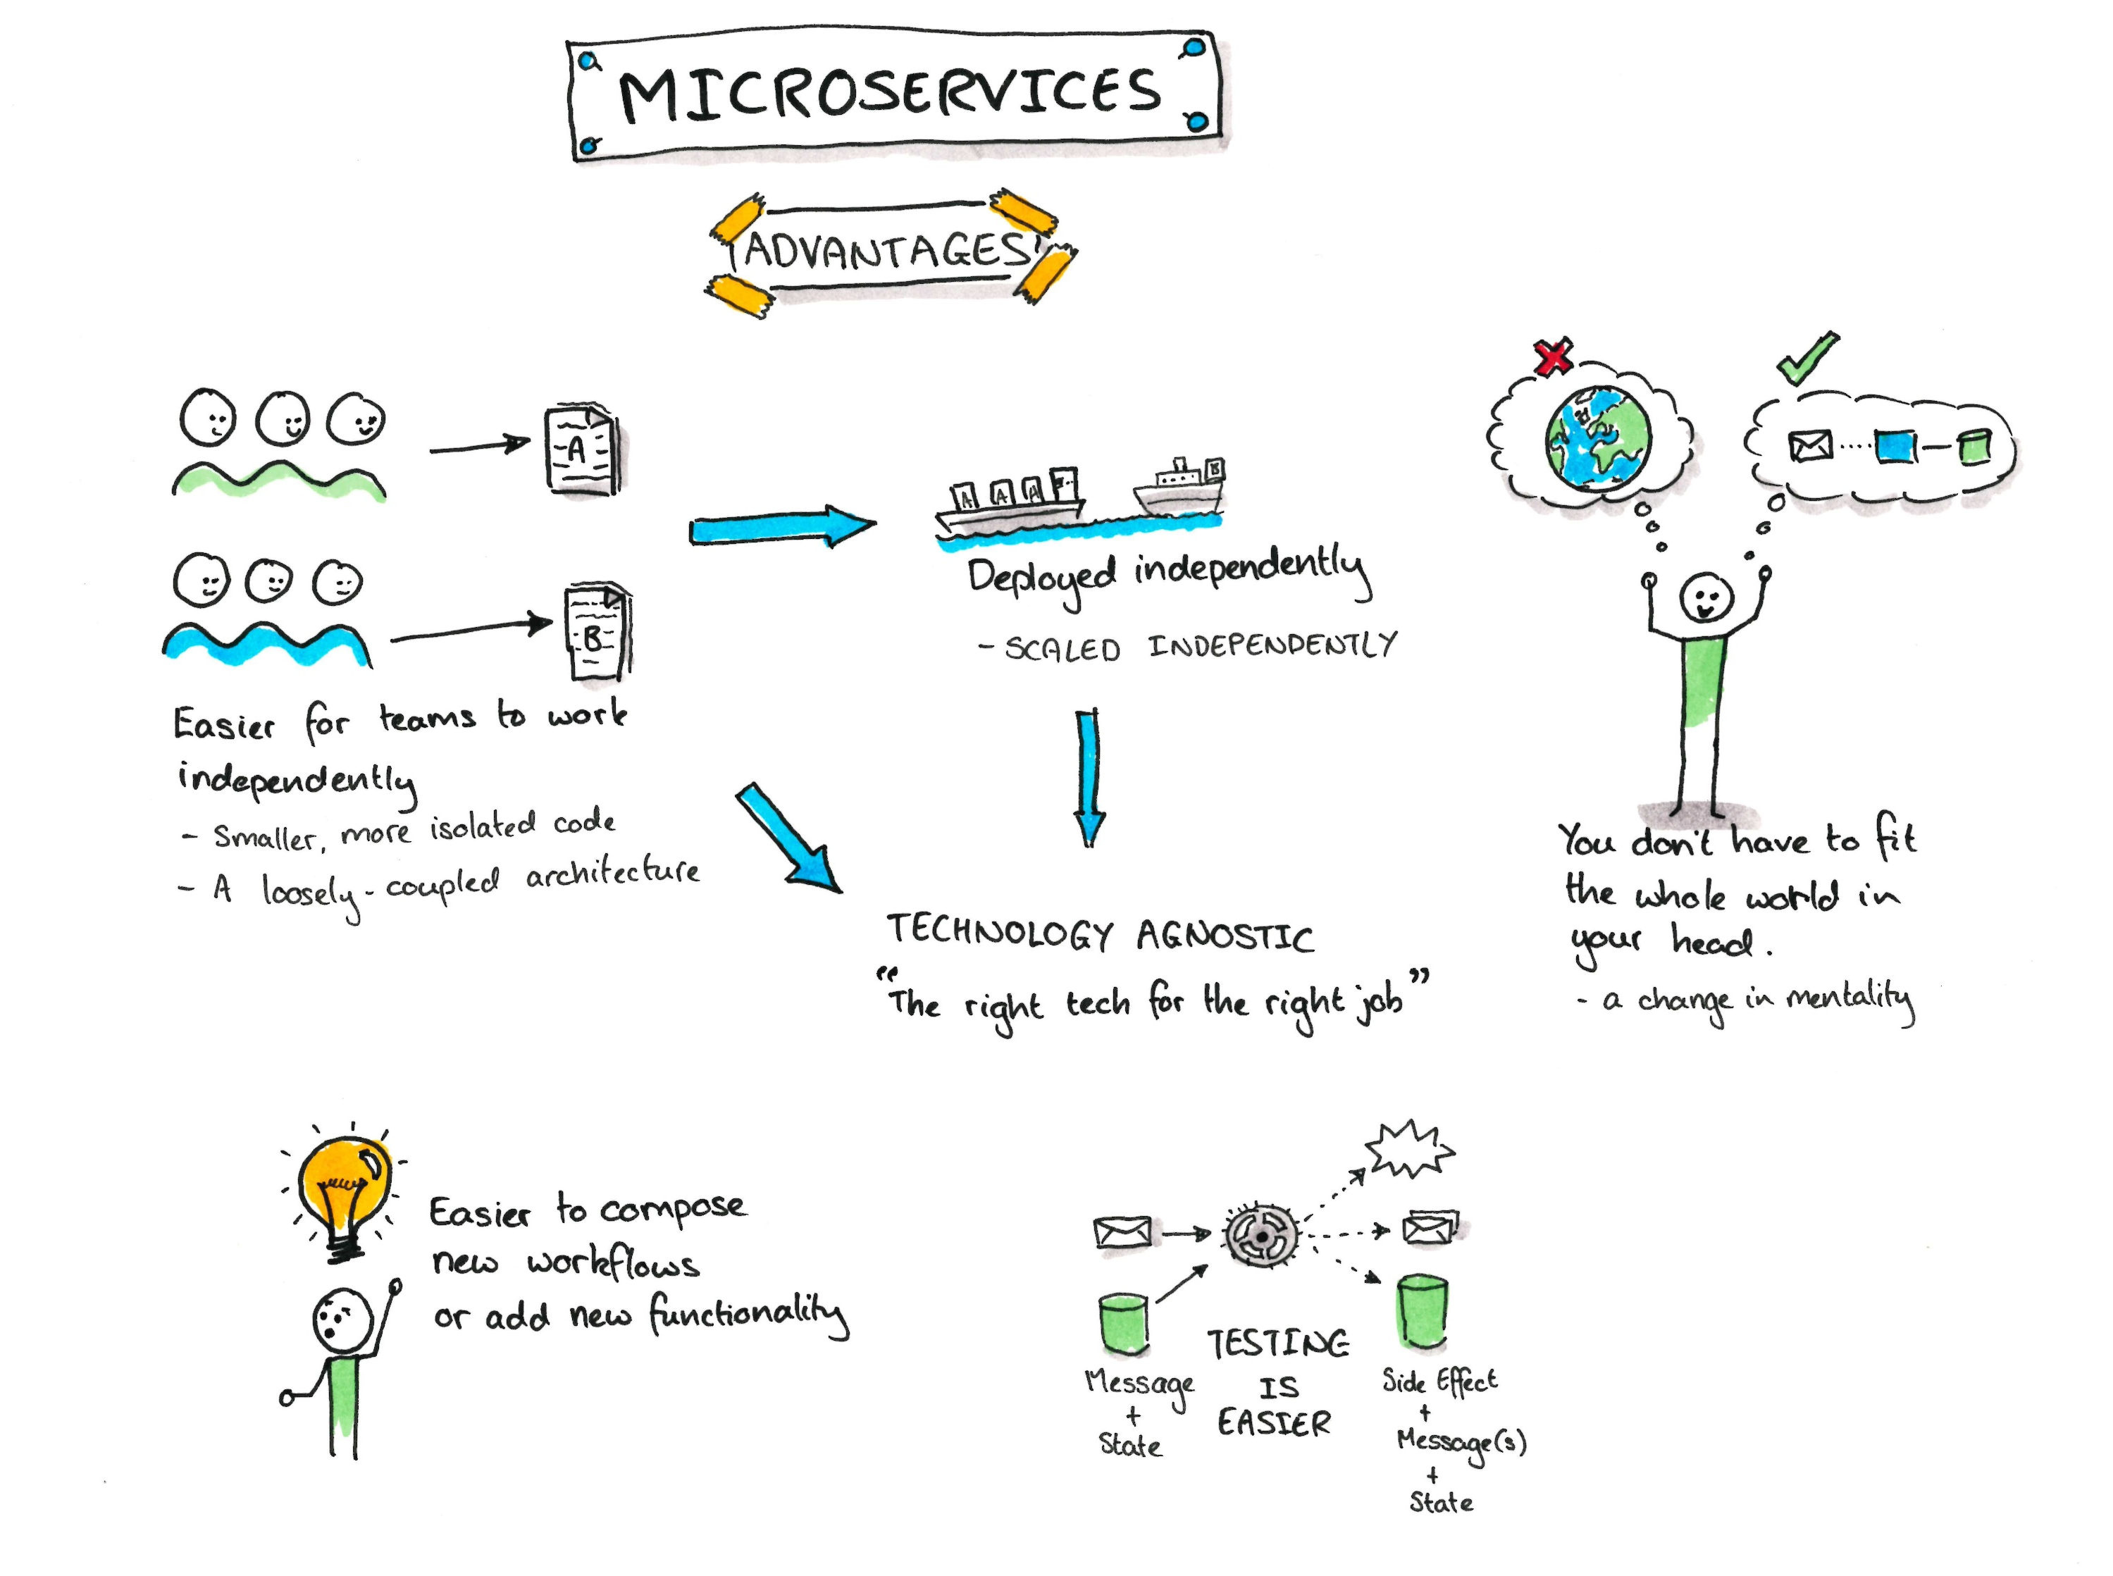
@ijohnson_tnf

Slide 11
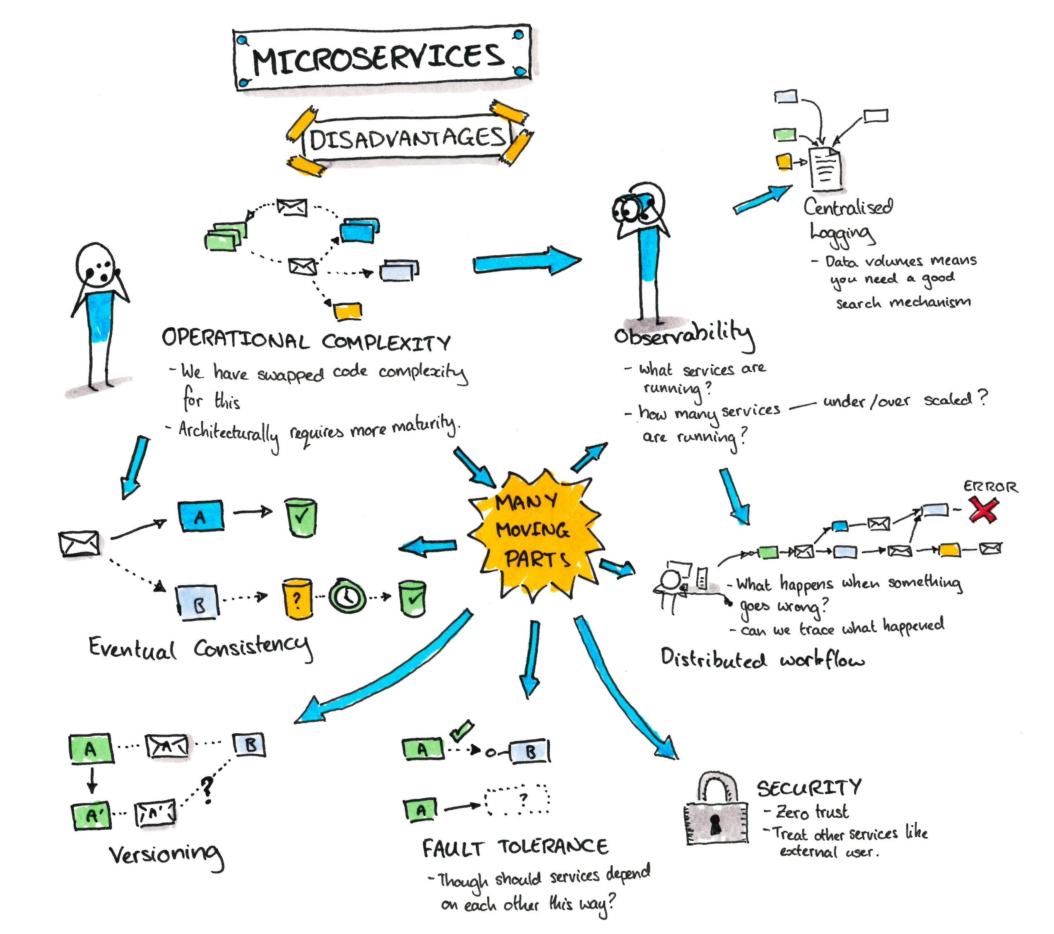
@ijohnson_tnf

Slide 12
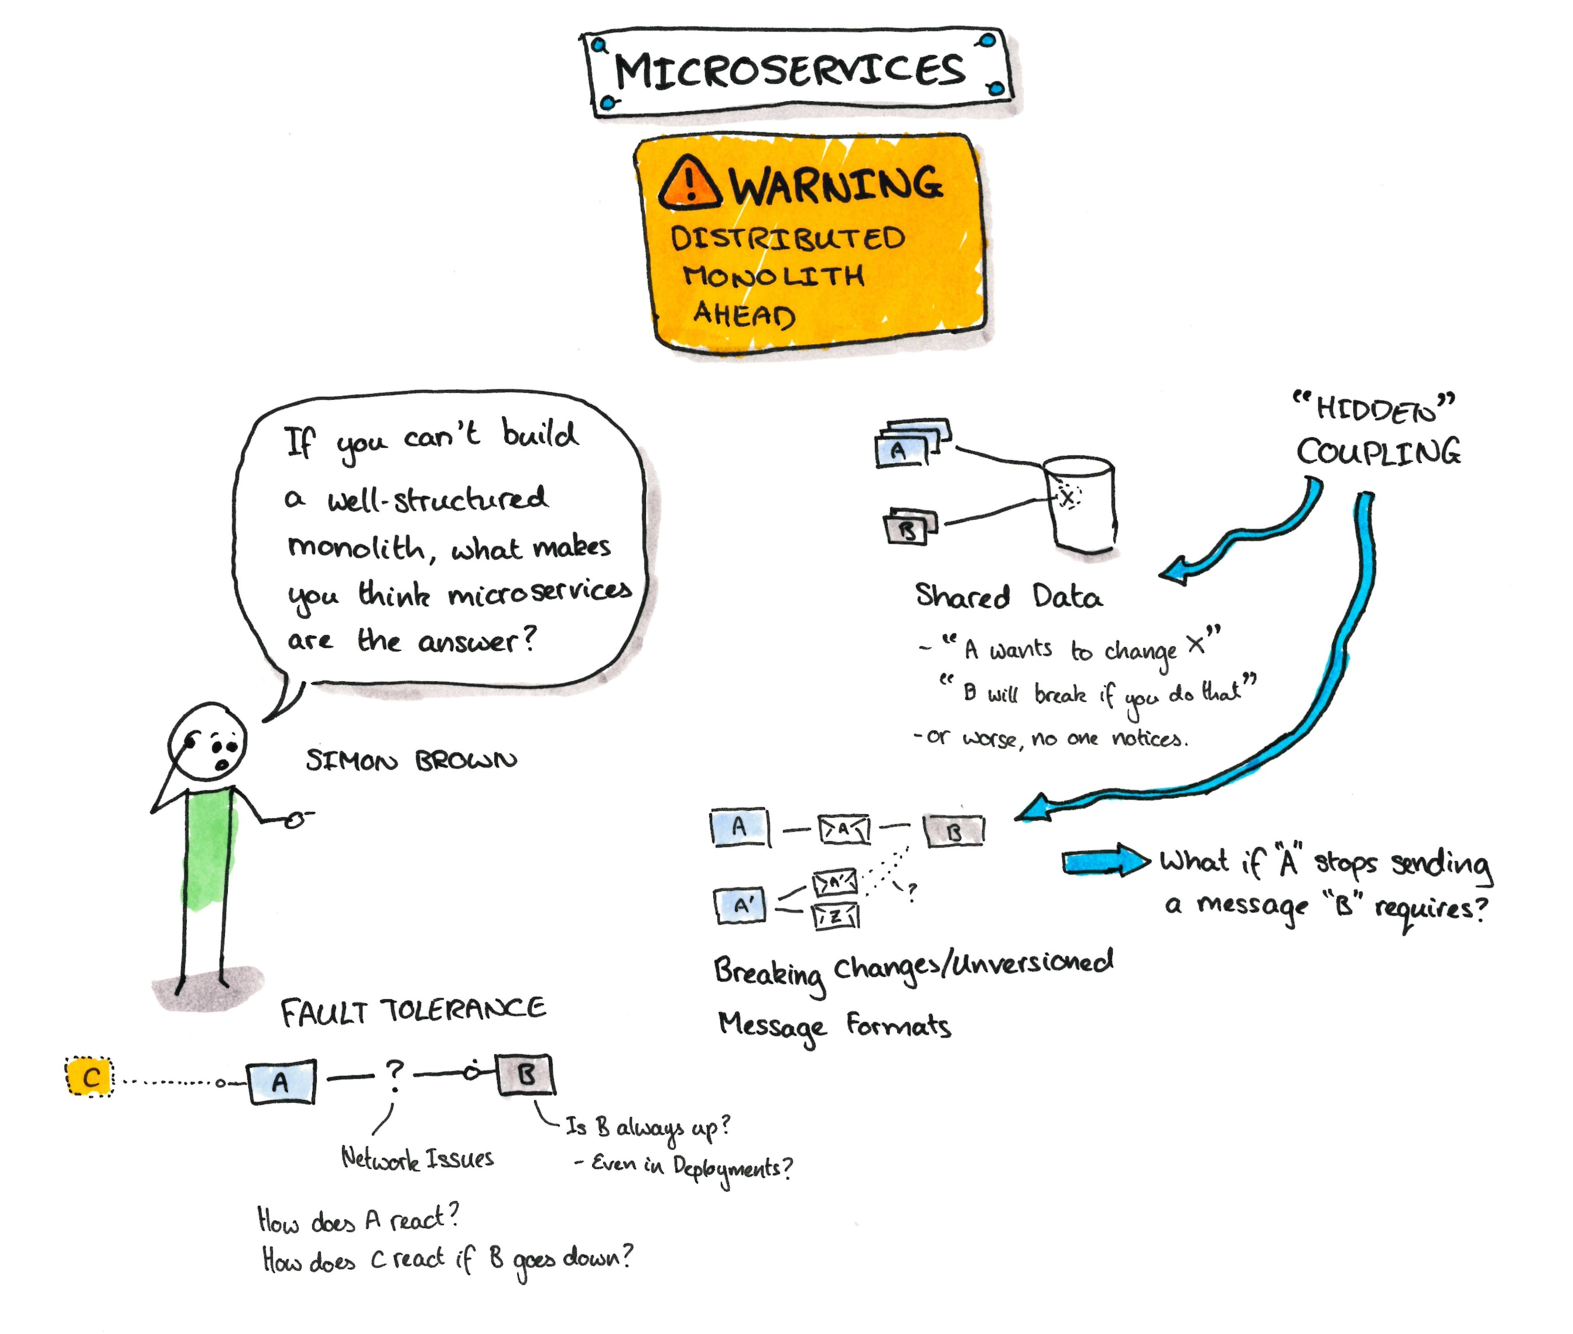
@ijohnson_tnf

Slide 13
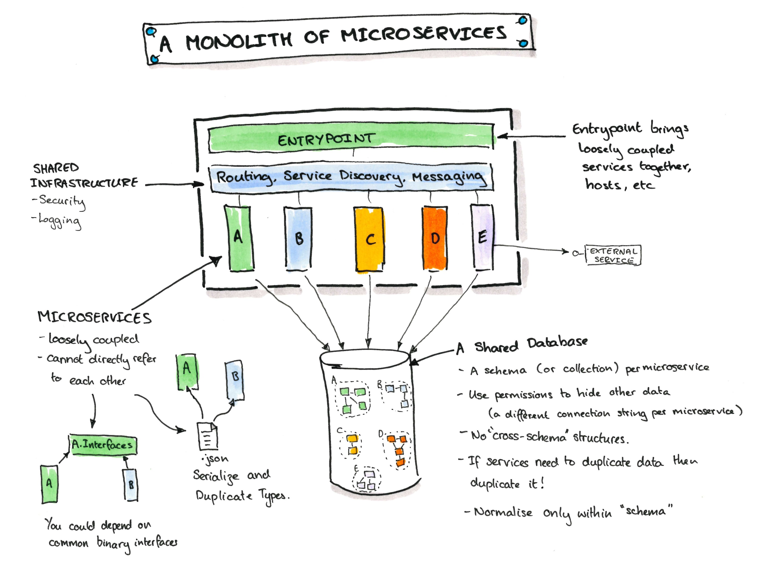
@ijohnson_tnf

Slide 14
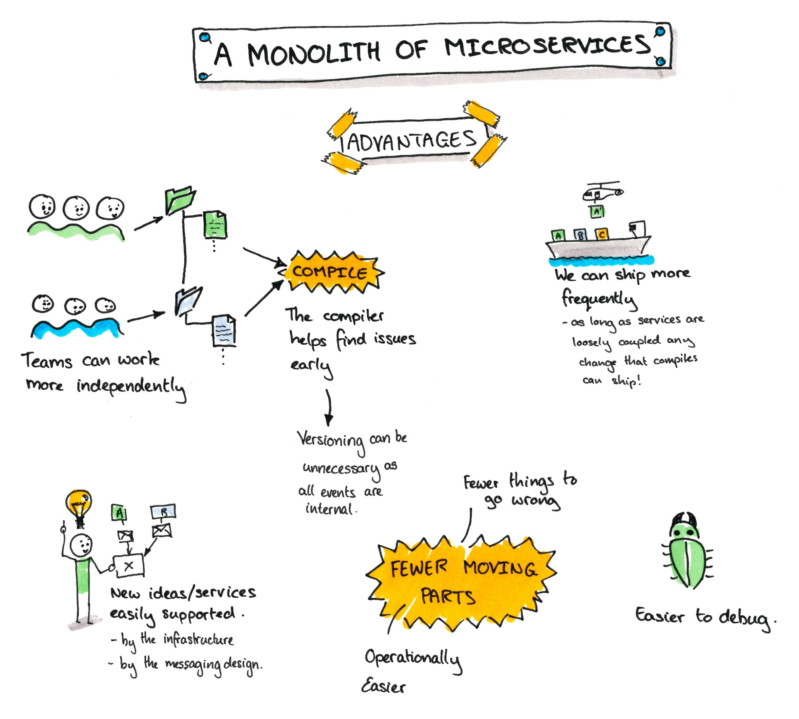
@ijohnson_tnf

Slide 15
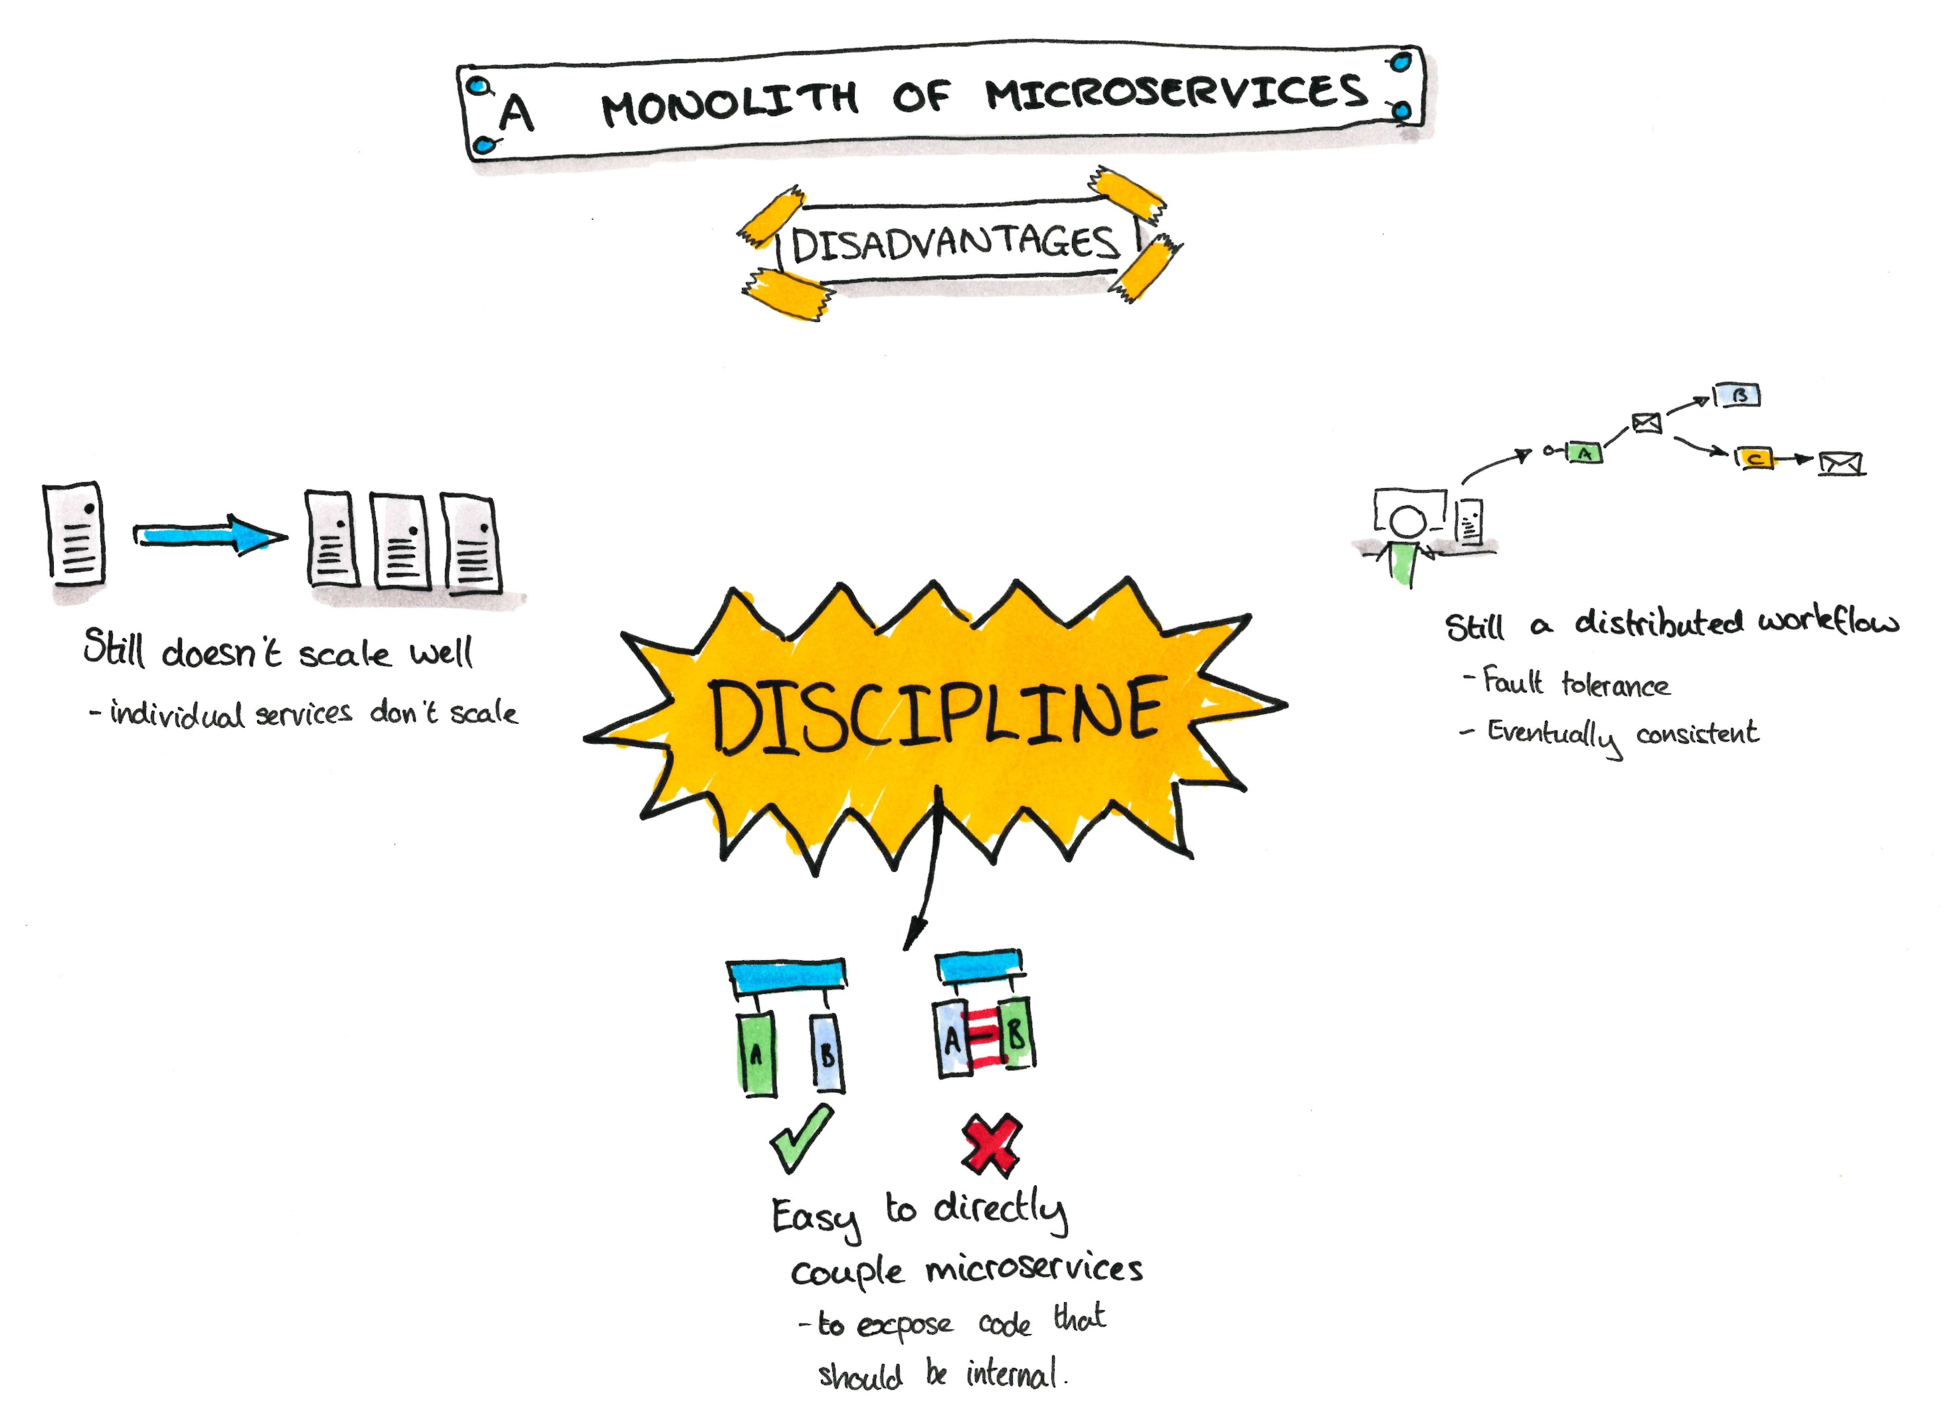
@ijohnson_tnf

Slide 16
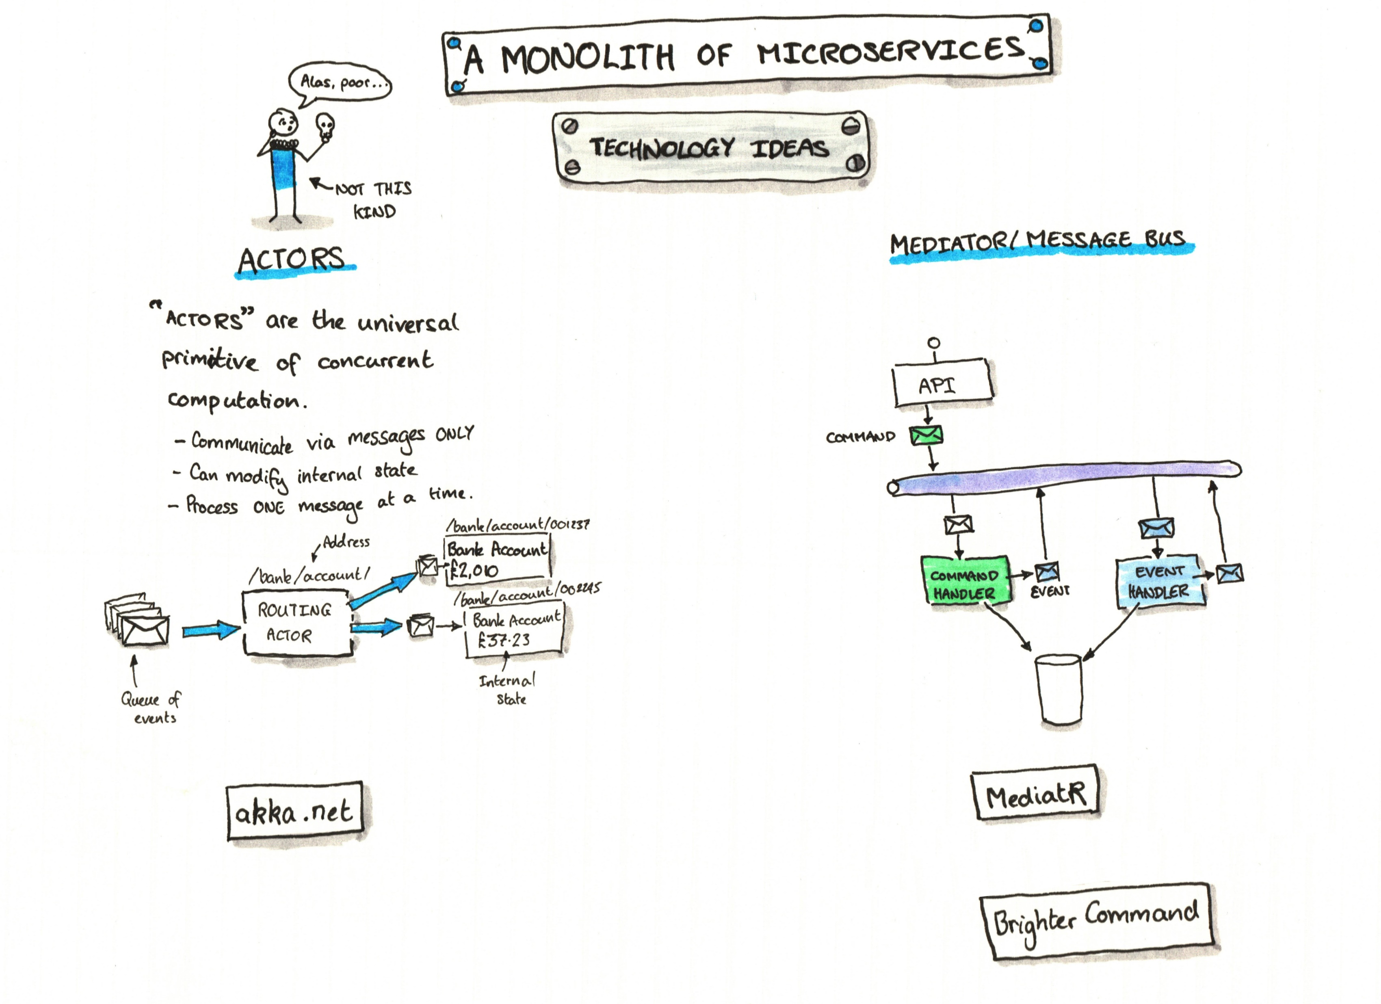
@ijohnson_tnf

Slide 17
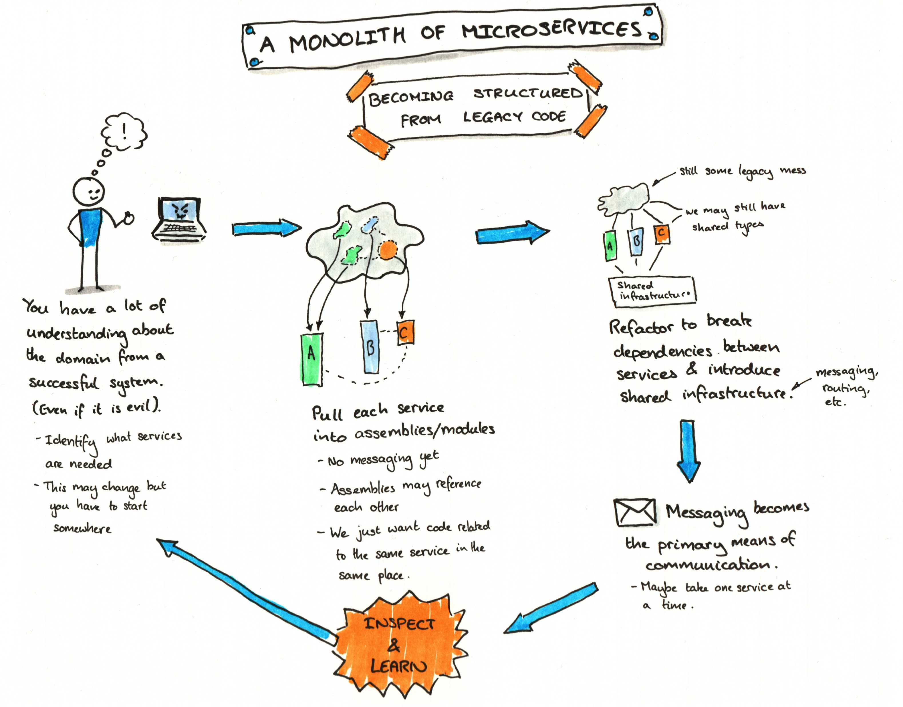
@ijohnson_tnf

Slide 18
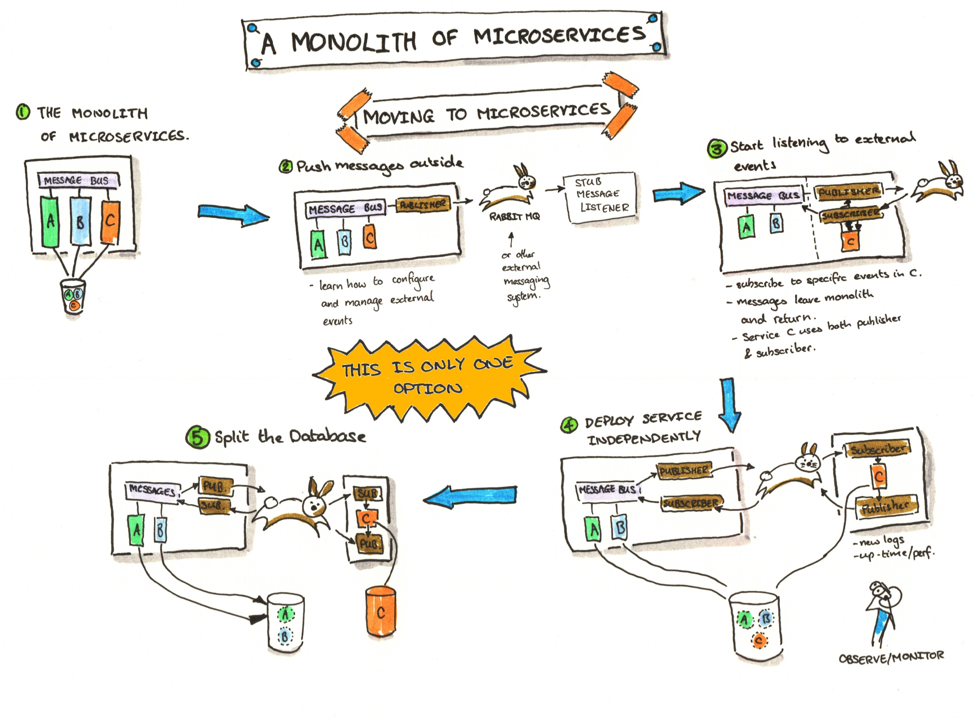
@ijohnson_tnf

Slide 19

@ijohnson_tnf

